Slide 1
JSP(Java Server Page)

Slide 2
JSP 소개
Java Server Page
WAS의 웹컨테이너에 의해 생성되고, 실행, 관리되는 Java 기반 Server Side Script 언어이다.
서버 사이드 스크립트 언어 : ASP, JSP, PHP, ASP.NET 등
클라이언트 사이드 스크립트 언어: JavaScript, VBScript, ActionScript 등
탄생 배경
Servlet만으로도 웹 애플리케이션을 개발할 수 있지만, 동적 컨텐츠(HTML, CSS, XML 등) 생성 및 출력 로직을 서블릿 소스 코드영역에서 출력함으로 써 개발 생산성이 떨어지는 단점을 가지고 있다.
Servlet과 반대로 JSP는 HTML 페이지에서 프로그램 코드가 필요한 영역에 자바 코드를 포함시켜 사용함으로써 화면(HTML, CSS 등)을 구성하는데 매우 유용하고, 개발 생산성이 현격히 높아진다.
또한 화면 출력 부분과 비즈니스 로직(자바 소스코드) 부분을 분리(캡슐화)하여 개발할 수 있다.

Slide 3


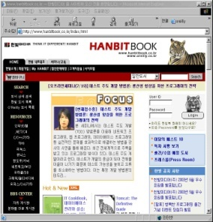
웹 클라이언트 요청에 대한 JSP 처리 과정
DNS 서버
① URL 입력
www.xxx.com
② IP 주소로 변화
211.xxx.xxx.xxx
③ JSP 페이지 요청
http://www.xxx.com/some.jsp
some. jsp
⑤ 서블릿 소스코드(Some_jsp.java)로 변환 및 컴파일(Some_jsp.class)
④ 요청 위임
⑧ 결과 페이지(HTML) 전송
⑥ 서블릿 로딩
<html>
<body>
…
…
⑦ 실행 결과 출력
웹 클라이언트
⑨ HTML 파싱/렌더링
웹 서버
웹 컨테이너

Slide 4
JSP 라이프 사이클
hello.jsp
서블릿 클래스 파일이 존재하는가?
No
hello_jsp.java
YES
서블릿 소스코드 변환 및 컴파일
메모리에 로드되어 있는가?
No
hello_jsp.class
Yes
jspInit( )
메모리 로드
hello_jsp Instance
_jspService( )
jspDestory( )
웹 컨테이너 종료시

Slide 5
JSP 개발을 위한 기반 기술
기반 기술
세부 내용
비 고
Java
JDK 설치 및 환경설정
패키지와 클래스 이해
Java Document 참조하여 프로그래밍이 가능한 수준
자바 언어 기본, 객체지향 개념
상속, 오버로딩, 오버라이딩
추상클래스/인터페이스
java.util, java.io 패키지
스레드, 예외처리
JDBC
JDBC 드라이버 설정
ResultSet, PreparedStatement
데이터 핸들링
오라클, MySQL 등 원격지 데이터베이스 연결 처리
서블릿
서블릿 동작 원리
request, response 처리
GET/POST 처리
서블릿 생명주기 이해
서블릿 관련 API 사용

Slide 6
JSP 개발을 위한 기반 기술
기반 기술
세부 내용
비 고
HTML
HTML 기초 태그
FORM 관련 태그
HTML 코딩이 가능한 수준.
CSS 이해
자바스크립트
함수, 내장객체, 디폴트 객체
FORM 연계
이벤트 처리
필요한 기능을 함수로 정의 가능
데이터베이스
기본 SQL 문의 사용
데이터베이스 연동 프로그래밍 가능
테이블 생성과 키에 대한 이해
관계 설정
웹 프로그래밍
웹 서버 설치 및 설정
Servlet 이해
Web 및 HTTP 이해
Web Container 이해

Slide 7
JSP 구성 요소
<%@ page contentType=“text/html; charset=utf-8” %> : 지시어
<html> : HTML 태그(템플릿 데이터)
<%-- --%> : JSP 주석
<% %> : 실행문(스크립트릿)
<%= %> : 출력문(표현식)
<%! %> : 선언문
</html>
자
바
코
드
스크립트 원소

Slide 8
JSP 지시어(Directive)
서블릿 컨테이너에 전달할 부가 정보를 기술한다.
지시어 종류 : page, include, taglib
구문 형식 <%@ 지시어이름 속성1=“값1” [ 속성2=“값2”] %>
page 지시어
contentType=“text/html;charset=utf-8” | MIME 타입과 문자 인코딩 설정
import=“java.util.*, java.text.*” | import 지정. 여러 번 지정할 수 있다
session=“true | false” | true가 기본값. session 사용여부
buffer=“8kb | 16kb | none” | 8kb가 기본값. 적당한 수치로 입력한다.
autoFlush=“true | false” | true가 기본값.
errorPage=“/error/error.jsp” | 에러 발생시 forwarding할 에러페이지 경로
isErrorPage=“true | false” | false가 기본값. 현재 페이지가 에러페이지인지 여부

Slide 9
지시어(Directive)
include 지시어
포함할 페이지 경로를 서블릿 컨테이너에 전달하며 소스 코드 자체가 포함된다.
형식 : <%@ include file=“페이지 경로”%>
taglib 지시어
태그 라이브러리를 사용하도록 지시
형식 : <%@ taglib uri=“태그라이브러리 uri” prefix=“네임스페이스 이름”%>
사용 예 <%@ taglib uri=“simple.tld” prefix=“sejong”%> <sejong:hello> Hello Taglib </sejong:hello>

Slide 10
JSP 디폴트 객체
JSP 개발 편의성을 위해 서블릿 컨테이너에 의해 미리 생성되는 객체를 말한다.
객체이름 | 데이터 타입 | 의미 | 사용범위
request | HttpServletRequest | 클라이언트의 요청 | 같은요청
response | HttpServletResponse | 요청에 대한 응답 | page
out | JspWriter | 문자 출력 스트림 | page
pageContext | PageContext | 현재 JSP 대한 실행 환경 정보(Context) | page
session | HttpSession | 클라이언트 상태정보 저장을 위한 세션 | session
application | ServletContext | 실행 환경 정보 저장 및 데이터 공유 | application
config | ServletConfig | 초기 설정 정보 제공 | page
page | Object | 요청을 처리하고 있는 현재 서블릿(this) | page
exception | Throwable | 실행 시 발생하는 Throwable 예외 객체 | page

Slide 11
표준 액션 태그(Action Tag)
JSP 스크립트 원소(선언문, 실행문, 표현식)를 사용하지 않고도 JSP를 쉽게 작성할 수 있도록 웹 컨테이너가 지원하는 표준 태그(기능이 구현되어 있는 태그)를 말한다.
지원 기능
클라이언트의 요청과 응답에 대한 제어권을 JSP 페이지 사이에 이동시킬 수 있다.
자바빈(JavaBean) 사용을 사용할 수 있다.
자바 애플릿 실행 정보를 설정할 수 있다.
XML 문서를 제어할 수 있다.
액션 태그 사용시 주의 사항
XML 형식을 따르며, 대소문자를 구분한다.
태그명 앞에 jsp라는 접두어(prefix)를 붙여 사용하여야 한다.
시작태그(<jsp:forward>)가 있으면 반드시 끝나는 태그(</jsp:forward>)가 있어야 한다.
내용이 없는 단일태그 사용 시 태그의 마지막 부분을 “/>”로 마무리한다.
태그의 속성값을 할당할 때는 반드시 인용부호(“”)를 사용하여야 한다.

Slide 12
표준 액션 태그(Action Tag) 종류
<jsp:include />
웹 컨테이너에 의해 관리되는 다른 리소스(HTML, JSP 등)의 실행 결과를 현재 페이지에 포함시킨다.
페이지 모듈화에 사용한다.
<jsp:forward />
클라이언트의 요청을 다른 리소스에 위임(dispatch)한다.
페이지 흐름을 제어할 때 사용한다.
<jsp:param />
<jsp:include />, <jsp:forward>의 서브태그로 파라메터를 전달 할 때 사용한다.
<jsp:useBean />
자바빈(JavaBean)을 생성하거나 생성된 자바빈을 검색할 때 사용한다.
<jsp:setProperty />
자바빈 프로퍼티(공개된 속성)를 설정할 때 사용한다.
<jsp:getProperty />
자바빈 프로퍼티를 얻어올 때 사용한다.

Slide 13
<jsp:include /> 액션 태그
현재 JSP 내에 다른 리소스의 실행 결과를 포함 시키고자 할 때 사용하는 표준 액션 태그이다.
제어권을 include되는 페이지에 넘겼다가 그 페이지의 처리가 끝나면 원래 페이지로 제어권을 반환한다.
페이지 모듈화에 주로 사용된다.
<%@ include %> 지시어와의 차이점
JSP가 서블릿 코드로 변환 시 리소스의 코드 자체가 포함된다.
주로 재사용 가능한 자바 코드 조각을 포함할 때 사용된다.
사용 형식 <jsp:include page=“포함할 리소스 절대/상대경로” flush=“false”> <jsp:param name=“paramName1” value=“paramValue1” /> <jsp:param name=“paramName2” value=“paramValue2” /> </jsp:include>
flush : 지정한 JSP 페이지를 실행하기 전에 현재 출력 버퍼를 flush 할 지 여부를 지정한다. 디폴트값은 false 이다.

Slide 14
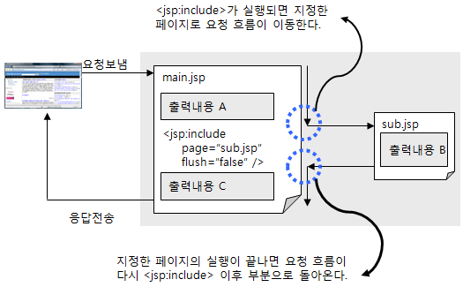
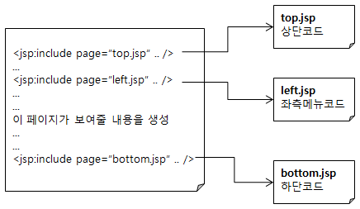
<jsp:include /> 액션 태그를 이용한 페이지 모듈화
여러 페이지에 공통적으로 사용되는 메뉴를 독립적인 JSP 파일로 작성하고 포함한다.

Slide 15
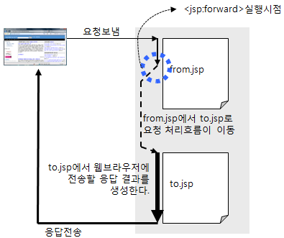
<jsp:forward /> 액션 태그
클라이언트의 요청을 웹 컨테이너내의 다른 리소스(HTML, JSP 등)에 위임(dispatch)한다.
주로 페이지 흐름을 제어할 때 사용한다.
리다이렉트(response.sendRedirect(“URL”))와 구별된다.
사용 형식 <jsp:forward page=“위임할 리소스 절대/상대경로”> <jsp:param name=“paramName1” value=“paramValue1” /> <jsp:param name=“paramName2” value=“paramValue2” /> </jsp:include>

Slide 16
<jsp:forward /> 액션 태그의 전형적인 사용법
<%@ page contentType="text/html; charset=utf-8" %>
<%
String forwardPage = null;
// 조건에 따른 이동할 페이지 분기
if (조건판단1) {
forwardPage = "페이지URI1";
} else if (조건판단2) {
forwardPage = "페이지URI2";
} else if (조건판단3) {
forwardPage = "페이지URI3";
}
%>
<jsp:forward page="<%= forwardPage %>" />

Slide 17
<jsp:useBean /> 액션 태그
자바빈(JavaBean)이란?
웹 애플리케이션 작성 시 데이터 저장을 목적으로 사용되는 재사용 가능한 컴포넌트를 말한다.
자바빈 규약에 따라 디폴트 생성자와 공개된 속성(프로퍼티)을 제공해야 한다.
public class BeanClassName {
/** 속성(프로퍼티) 선언 */
private String value;
/** 디폴트 생성자 */
public BeanClassName() { }
/** public getter 메소드 */
public String getValue() {
return value;
}
/** public setter 메소드 */
public void setValue(String value) {
this.value = value;
}
}

Slide 18
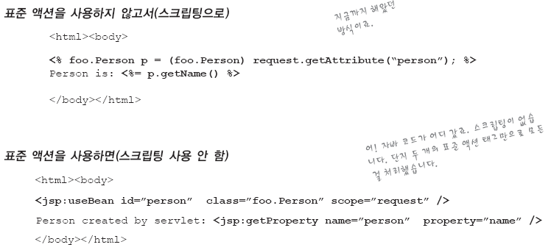
<jsp:useBean /> 액션 태그
JSP에서 자바빈을 선언하고 초기화 하는 표준 액션 태그
사용 형식 <jsp:useBean id=“빈 이름” class=“빈 클래스이름” [scope=“빈이 저장될 스코프객체”]/>
id : jsp에서 빈 객체를 접근할 때 사용할 이름
class : 패키지 이름을 포함한 빈 클래스의 완전한 이름
scope : page, request, session, application 중 하나를 값으로 설정. 디폴트값은 page 이다.

Slide 19
<jsp:useBean /> 액션 태그의 동작 방식
id 속성에 해당하는 객체가 지정한 스코프 객체에 존재할 경우
존재하는 객체 반환
id 속성에 해당하는 객체가 지정한 스코프 객체에 존재하지 않을 경우
class 속성에 지정한 객체 생성 및 지정한 스코프 객체에 저장, 그리고 반환
<jsp:useBean id="person" class="foo.Person" scope="request" />
//_jspService() 메소드 내에 다음과 같은 코드로 변환
foo.Person person = null;
person = (foo.Person)pageContext.getAttribute("person", PageContext.REQUEST_SCOPE);
if(person == null){
person = new foo.Person();
pageContext.setAttribute("person", PageContext.REQUEST_SCOPE);
}

Slide 20
<jsp:setProperty /> 액션 태그
빈 객체의 프로퍼티 값 설정(setter 메소드 호출)
구문
<jsp:setProperty name=“빈 이름" property=“프로퍼티 이름" value=“프로퍼티 값" />
<jsp:setProperty name=“빈 이름" property=“프로퍼티 이름“ param=“요청 파라미터 이름" />
<jsp:setProperty name=“빈 이름" property=“프로퍼티 이름“ />
요청 파라미터 이름과 빈 프로퍼티 이름이 동일한 프로퍼티 설정
<jsp:setProperty name=“빈 이름" property="*" />
요청 파라미터 이름과 빈 프로퍼티 이름이 동일한 모든 프로퍼티 설정
폼에 입력한 값을 빈에 설정할 때 유용하게 사용

Slide 21
<jsp:setProperty /> 액션 태그
프로퍼티 타입에 따른 자동 형변환
프로퍼티 타입 | 형 변환 | 기본 값
boolean 또는 Boolean | Boolean.valueOf(String) | false
byte 또는 Byte | Byte.valueOf(String) | (byte) 0
short 또는 Short | Short.valueOf(String) | (short) 0
char 또는 Character | 입력한 값의 첫 번째 글자. | (char) 0
int 또는 Integer | Integer.valueOf(String) | 0
long 또는 Long | Long.valueOf(String) | 0L
double 또는 Double | Double.valueOf(String) | 0.0
float 또는 Float | Float.valueOf(String) | 0.0f

Slide 22
<jsp:getProperty /> 액션 태그
빈 객체의 프로퍼티 값을 읽어와 출력
구문
<jsp:getProperty name=“빈 이름" property="프로퍼티 이름" />

